Slide 1
Учреждение образования «Гродненский государственный медицинский университет»
Об организации деятельности учреждения образования «Гродненский государственный медицинский университет» в период пандемии коронавирусной инфекции
Ректор
Кроткова Елена Николаевна

Slide 2
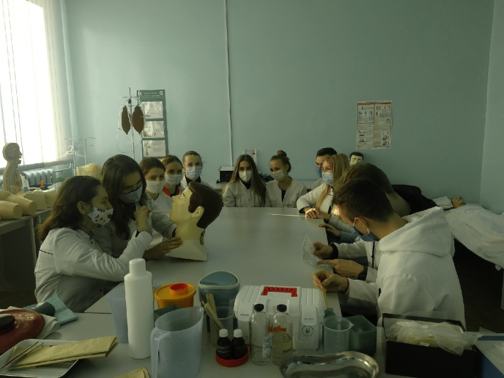
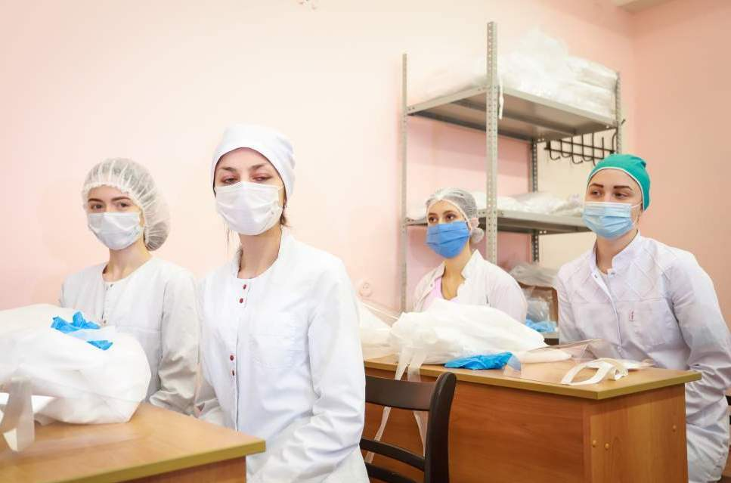
Гродненский медицинский институт был основан 9 августа 1958 года
ГрГМУ сегодня – это:
510 человек
профессорско-преподавательского состава
42 доктора медицинских наук
36 профессор
225 кандидата наук
170 доцентов
4510 студентов
Из них 1200 иностранных студентов из 30 стран

Slide 3
Обучение проводится на 44 профильных кафедрах
на первой ступени
(на 5 факультетах)
Лечебном
Педиатрическом
Медико-психологическом
Медико-диагностическом
Иностранных учащихся
на второй ступени (магистратура)
по 5 специальностям
в аспирантуре и докторантуре
по 33 специальностям в аспирантуре
в клинической ординатуре
по 31 специальностям
по 13 специальностям в докторантуре
на факультете повышения квалификации
на 25 кафедрах
на подготовительном отделении
на русском и английском языках

Slide 4
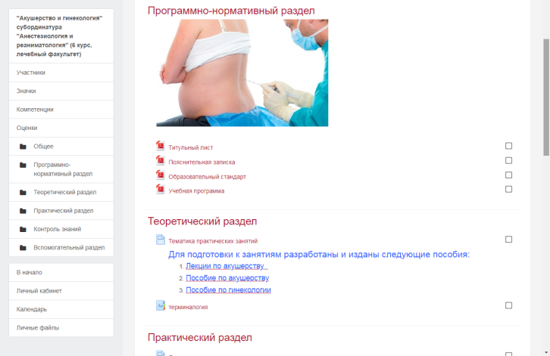
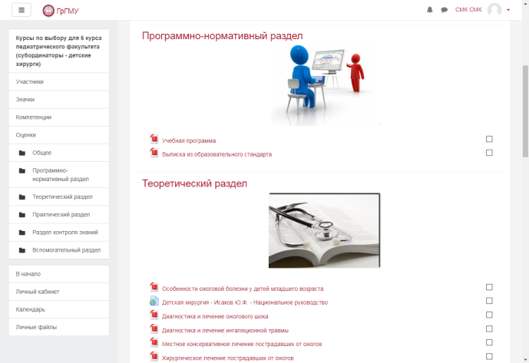
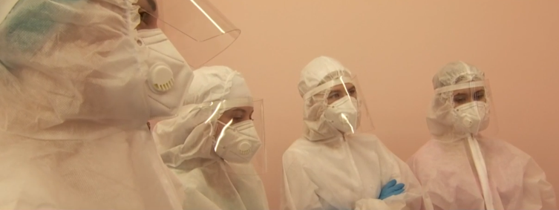
Учебный процесс в период пандемии
Осуществлен перевод лекций в разряд управляемой самостоятельной работы студентов
Сокращена продолжительность практических занятий на клинических кафедрах
Организовано проведение занятий с использованием информационно-коммуникационных технологий
Подготовлены учебные материалы для самостоятельного изучения дисциплин. Обновлены и размещены все необходимые рекомендации и учебные материалы для студентов на сайте кафедр или на платформе Moodle;
Для разграничения потока с сотрудниками больниц начало занятий на клинических кафедр перенесено на 09.00
Максимальное использование возможностей лаборатории практического обучения

Slide 5
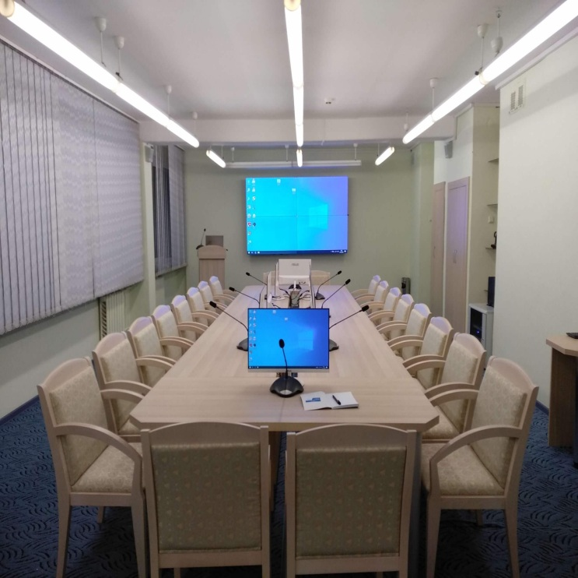
Развитие информационно-коммуникационных технологий
Увеличена скорость доступа к сети интернет в учебных корпусах (с 80 до 200 Мбит/с) и на некоторых клинических кафедрах (с 0,5 до 30-80 Мбит/с)
Добавлено 120 новых точек подключения к сети интернет
Между ключевыми узлами телекоммуникационного оборудования создана локальная сеть с пропускной способностью 10 Гбит/с
Закуплено 96 единиц современной компьютерной техники
Все лекционные аудитории обеспечены
прямым доступом в сеть интернет
и оборудованы техникой для записи лекций, проведения занятий в режиме «онлайн»

Slide 6
Развитие информационно-коммуникационных технологий
Внедрены новые программы видеоконференцсвязи
Проведены лекции и практические занятия с профессорско-преподавательским составом по изучению основ работы с программами видеоконференцсвязи
Образовательный портал на платформе «Moodle» перенесен на новый производительный сервер

Slide 7
Учебный процесс
В университете действует образовательный портал, основанный на LMS Moodle. В специально созданных группах размещаются актуальная информация, практические задания, визуальные материалы, материалы для самостоятельной работы студентов. В учебном процессе используются информационно-образовательные технологии (программа компьютерного опроса IREN), интерактивные и виртуальные лабораторные работы и физиологические эксперименты, мультимедийный контент: презентации, технологии видеоконференцсвязи, вебинары, педагогическая технология с использованием программной среды Е-доктор. Обучающие фото и видеоролики размещаются в социальных сетях "Инстаграм" и ВКонтакте. Разработан и внедрен «Электронный журнал успеваемости».

Slide 8
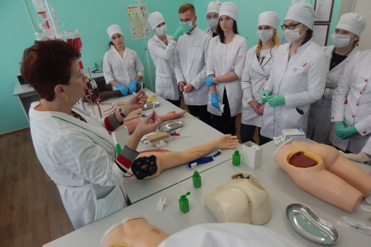
Максимальное использование возможностей в лаборатории практического обучения
ЛПО оснащена современным симуляционным оборудованием в количестве 186 единиц. По классу реалистичности тренажеры и фантомы подразделяются: 5 ед. (5-6 класса); 14 ед. (3-4 класса); 167 ед. (1-3 класса).
Закуплены сложные
компьютерные симмуляторы родов,
лапораскопический тренажёр,
симулятор ультразвуковой диагностики,
интерактивный сенсорный анатомический стол.

Slide 9
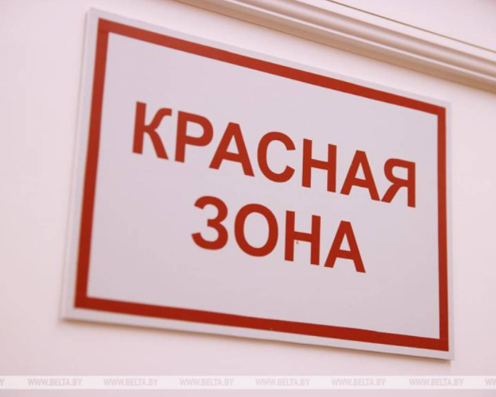
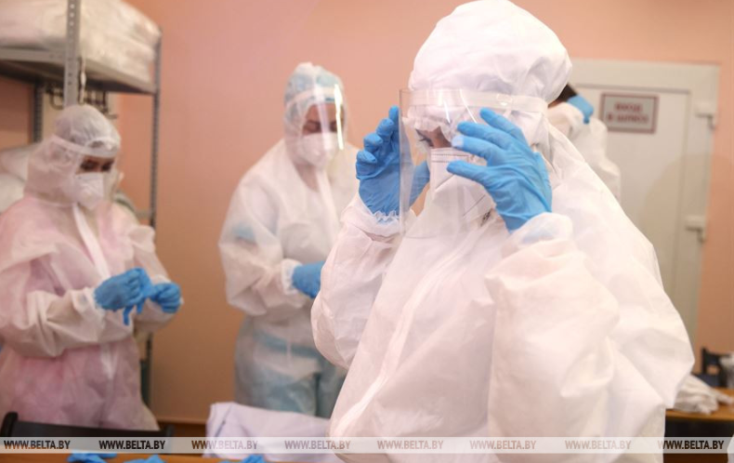
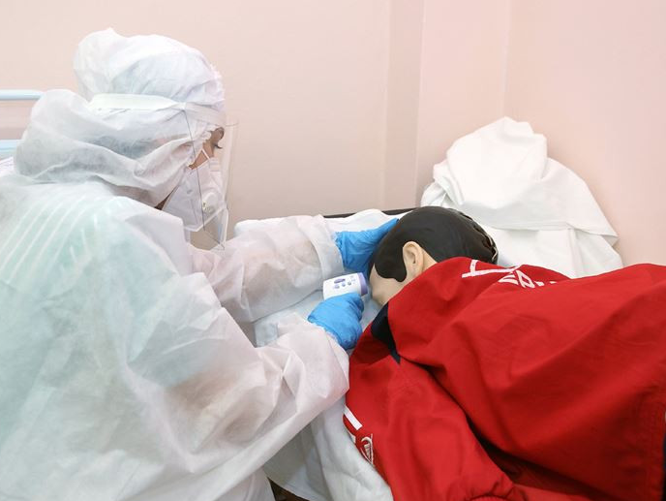
Обучение студентов по вопросам работы в условиях ковидной инфекции
Согласно приказа Министерства здравоохранения Республики Беларусь № 1174 от 06.11.2020 г. «О привлечении студентов к участию в оказании медицинской помощи» был организован симмуляционный центр имитации «красной зоны» с отработкой студентами 1-6 курса практических навыков работы с пациентами имеющих инфекцию COVID-19

Slide 10
Мероприятия по предупреждению заражения и распространения ковидной инфекции
Действует масочный режим и требования по социальному дистанцированию
Увеличено количество влажных уборок с использованием дезсредств, обеззараживанием воздуха
Организованы онлайн-трансляции проводимых мероприятий
Организовано проведение онлайн-совещаний руководства университета с сотрудниками
Отменены все массовые мероприятия

Slide 11
Информация о закупках средств индивидуальной защиты для сотрудников и студентов
Университет закупил индивидуальные средства защиты:
Маски медицинские одноразовые
Респираторы
Перчатки медицинские одноразовые
Дезинфицирующее средство для рук (антисептик)
Автоматические дозаторы для дезинфицирующих средств
Облучатели бактерицидные напольные
НА СУММУ 120 998,54 бел.руб.

Slide 12
Заболеваемость студентов и сотрудников
Количество случаев заболевших COVID
Работников | Из них выздоровели | Обучающихся | Из них выздоровели
115 | 99 | 174 | 158
Заболевших работников – 115 (9,1% от штатной численности сотрудников).
Заболевших студентов – 174 (3,8% от общей численности обучающихся).

Slide 13
3. Практическая помощь УО «Гродненский государственный медицинский университет» в учреждениям здравоохранения условиях пандемии инфекции СOVID-19
Привлечение студентов для работы в учреждениях здравоохранения в качестве средних и младших медицинских работников, волонтеров.
Оказание консультативно-методической и образовательной помощи сотрудниками университета врачам учреждений здравоохранения по вопросам диагностики, лечения ковидной инфекции.
Перевод курсов повышения квалификации врачей в режим дистанционного обучения без отрыва от непосредственного выполнения трудовых обязанностей на рабочих местах.
Обучение студентов, слушателей курсов повышения квалификации в условиях учебно-тренировочной комнаты по вопросам работы в условиях ковидной инфекции.
Научно-исследовательская работа по теме ковидной инфекции.
Разъяснительная работа с населением по вопросам профилактики ковидной инфекции.

Slide 14
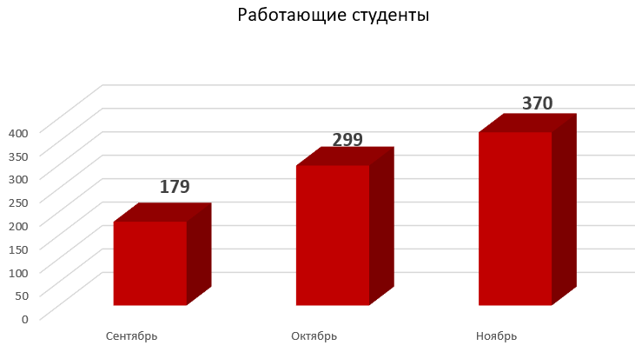
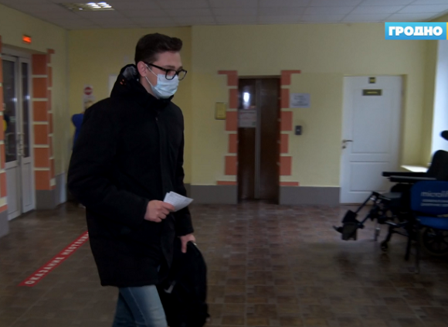
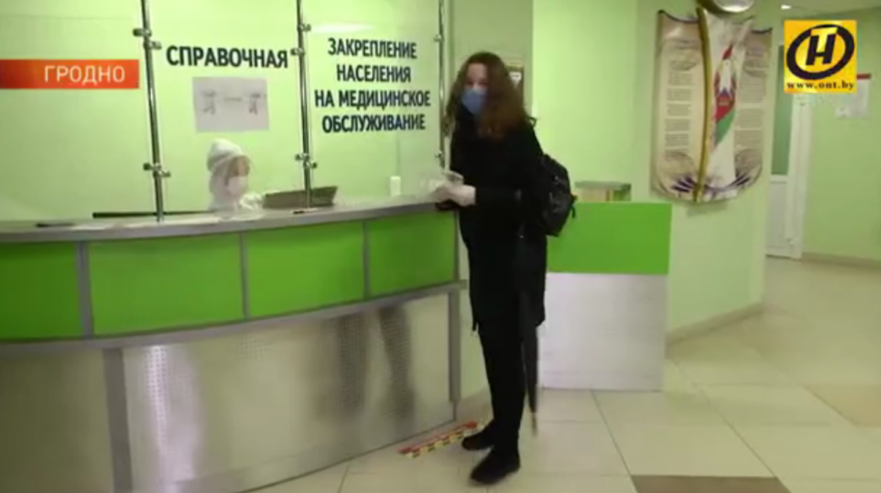
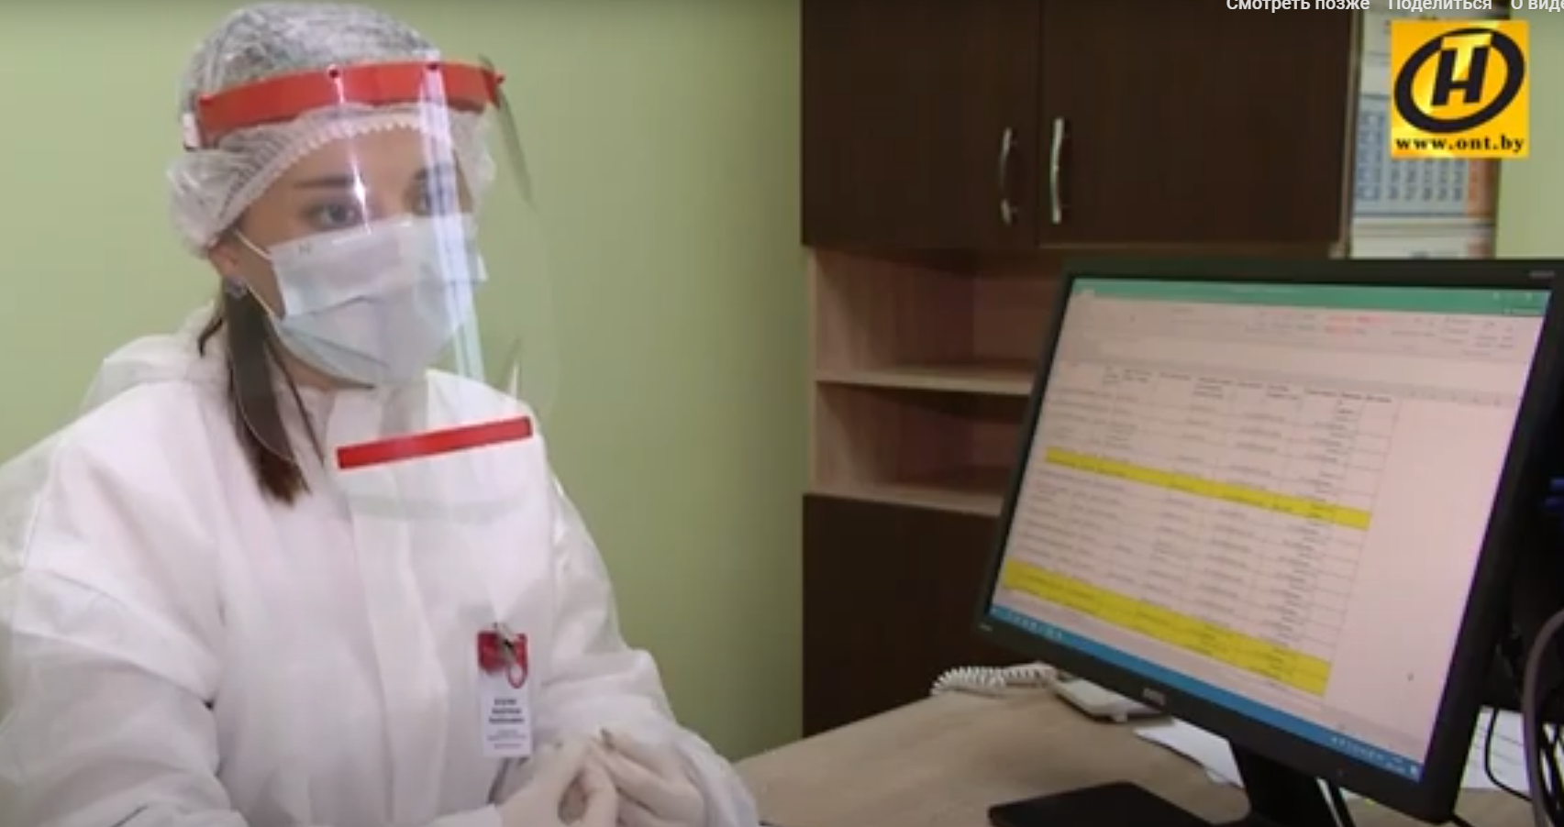
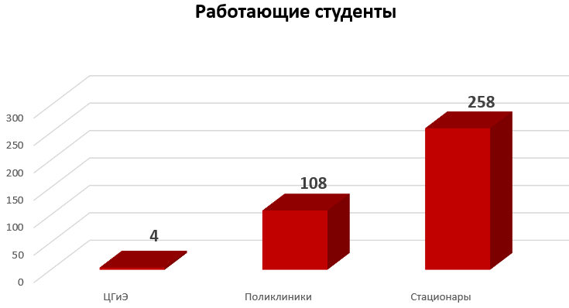
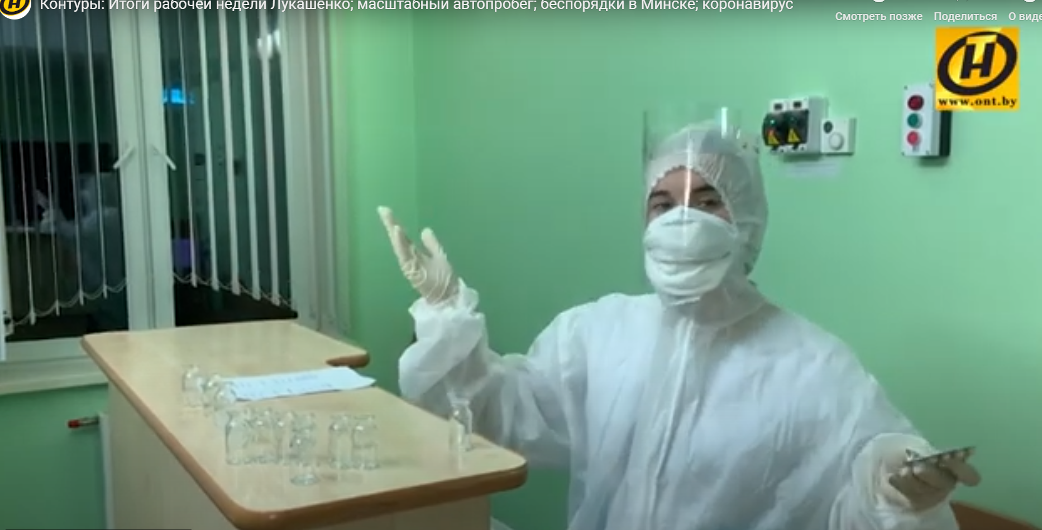
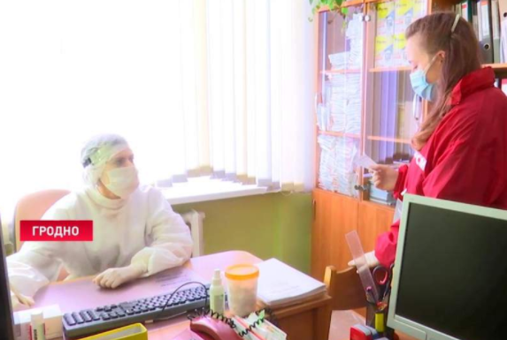
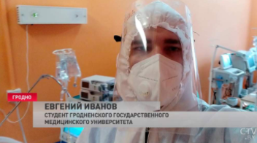
Привлечение студентов для работы в учреждениях здравоохранения

Slide 15
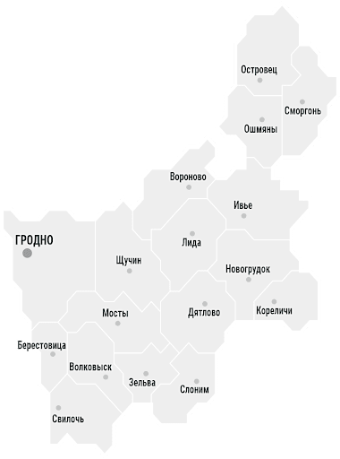
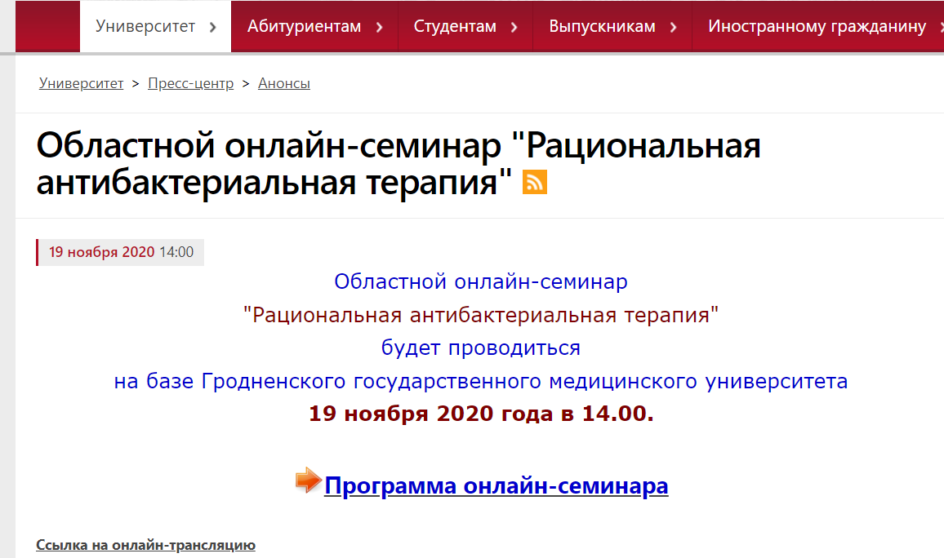
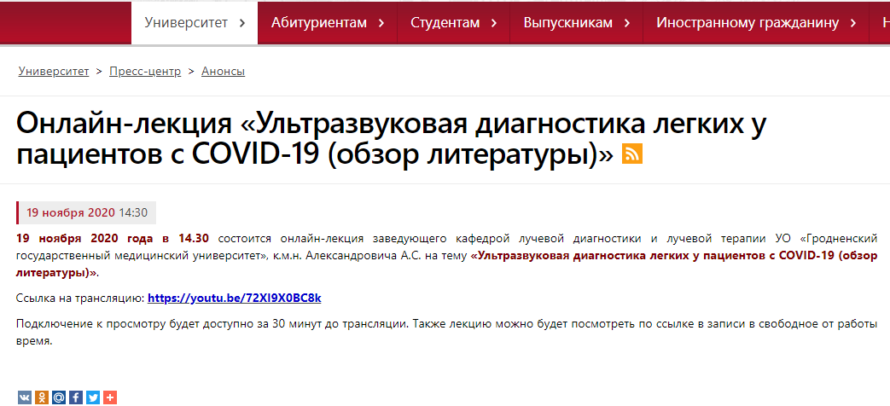
Оказание консультативно-методической и образовательной помощи сотрудниками университета
За октябрь – ноябрь осуществлено 29 выездов в 18 учреждений здравоохранения области
Проведено 3 областных обучающих
онлайн-семинара
2
1
1
1
1
4
2
4
2
2
1
1
2
2
2
2

Slide 16
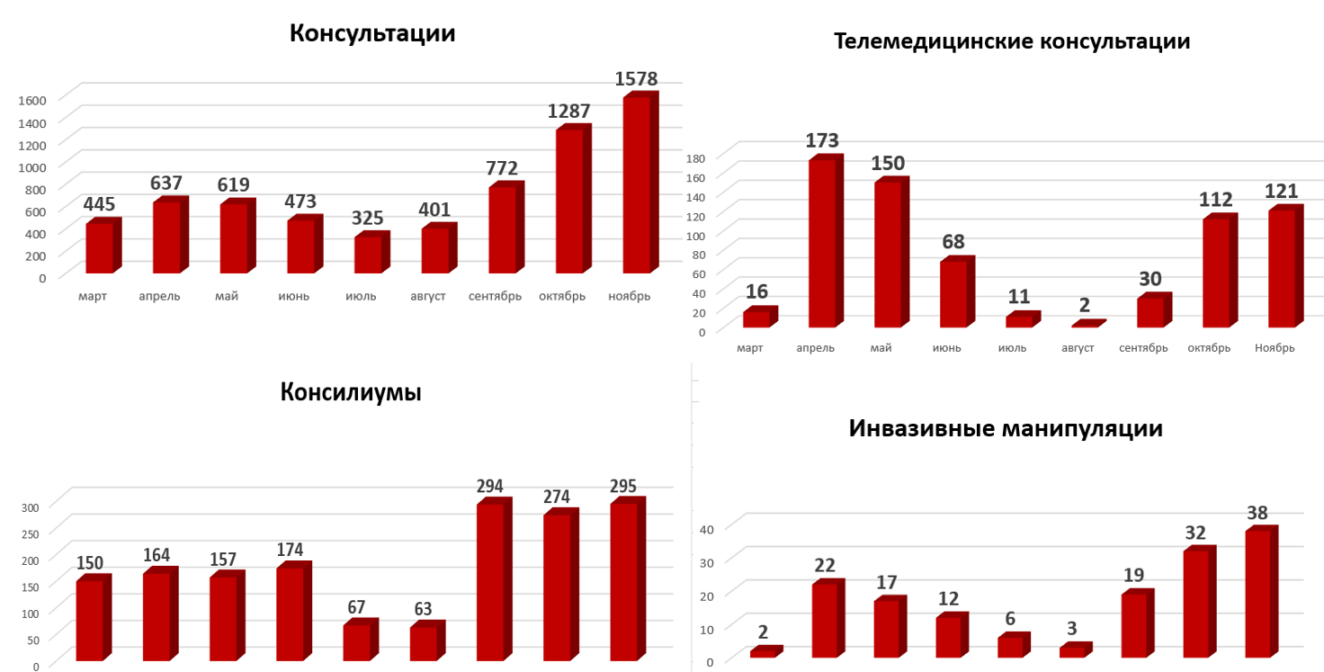
Лечебная работа 27 сотрудников консультативно-экспертной группы

Slide 17
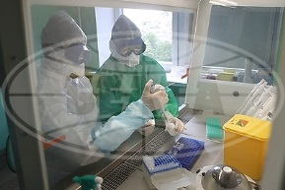
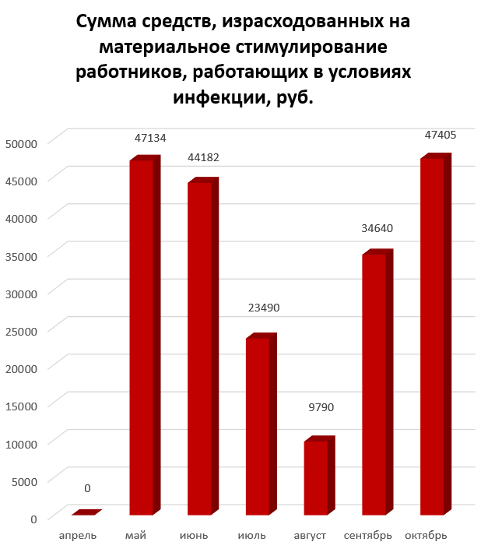
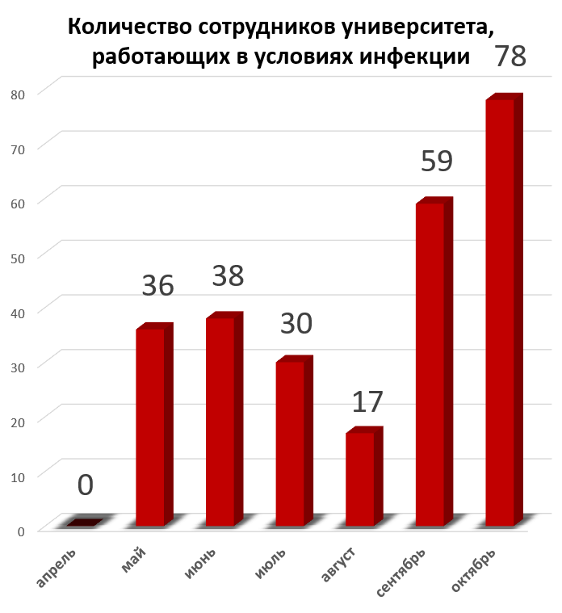

Slide 18
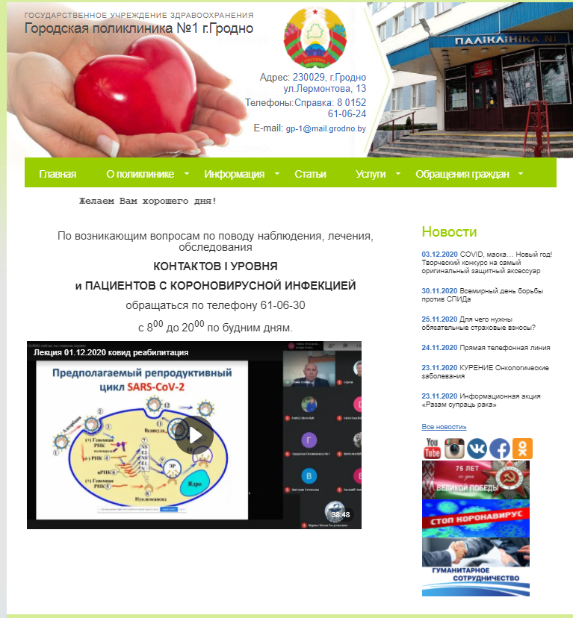
Разработан и внедрен видеокурс о реабилитации после инфекции COVID-19 (амбулаторный и домашний этапы)

Slide 19
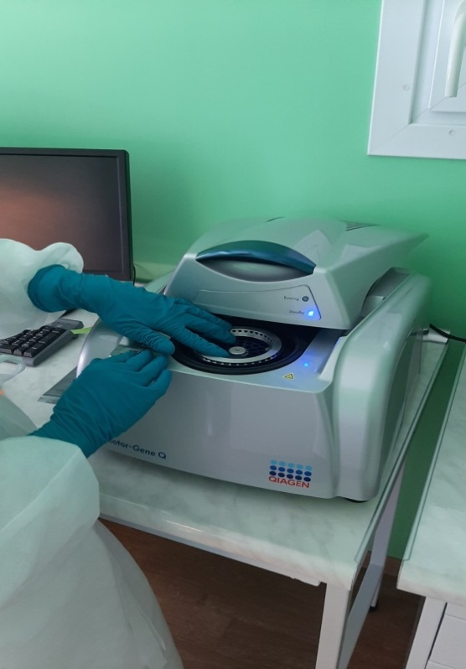
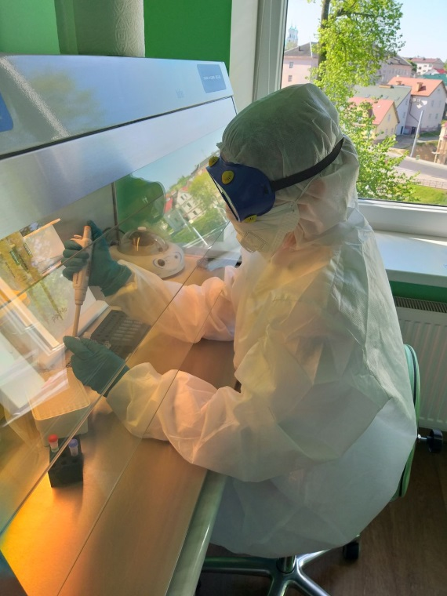
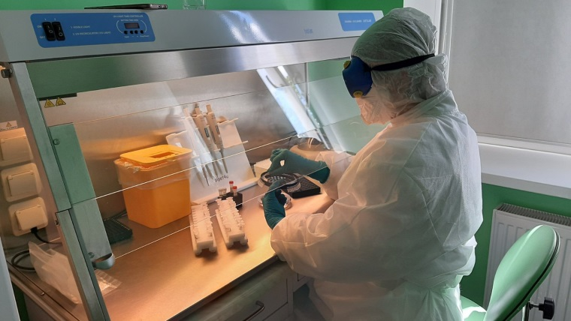
Выполнение тестирования на PHК SARS-COV-2 методом ПЦР Произведено 7568 тестов
Отраслевая лаборатория «Молекулярной медицины»

Slide 20
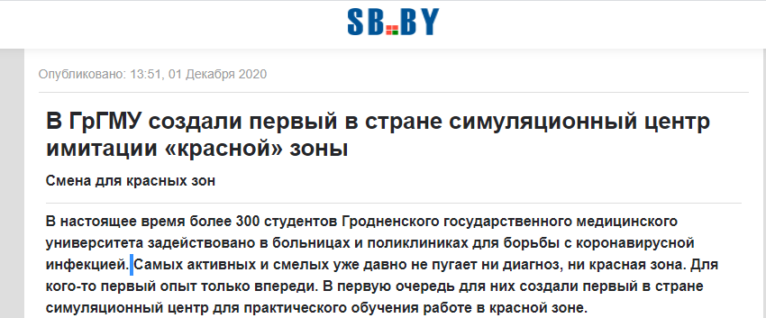
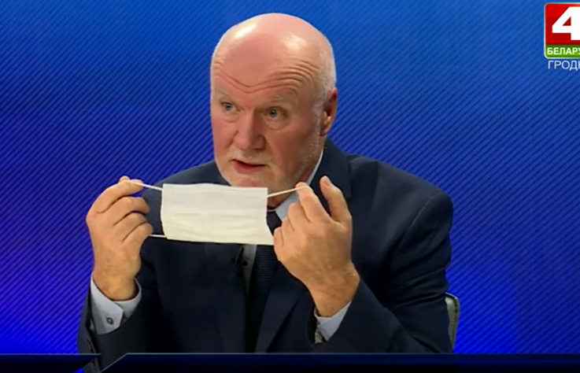
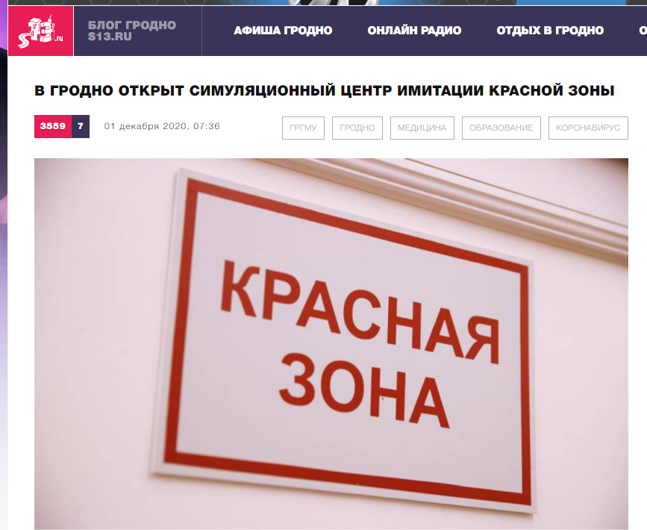
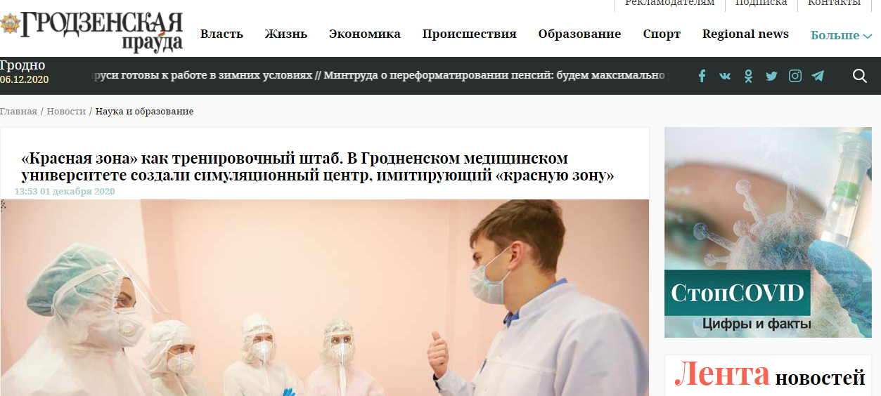
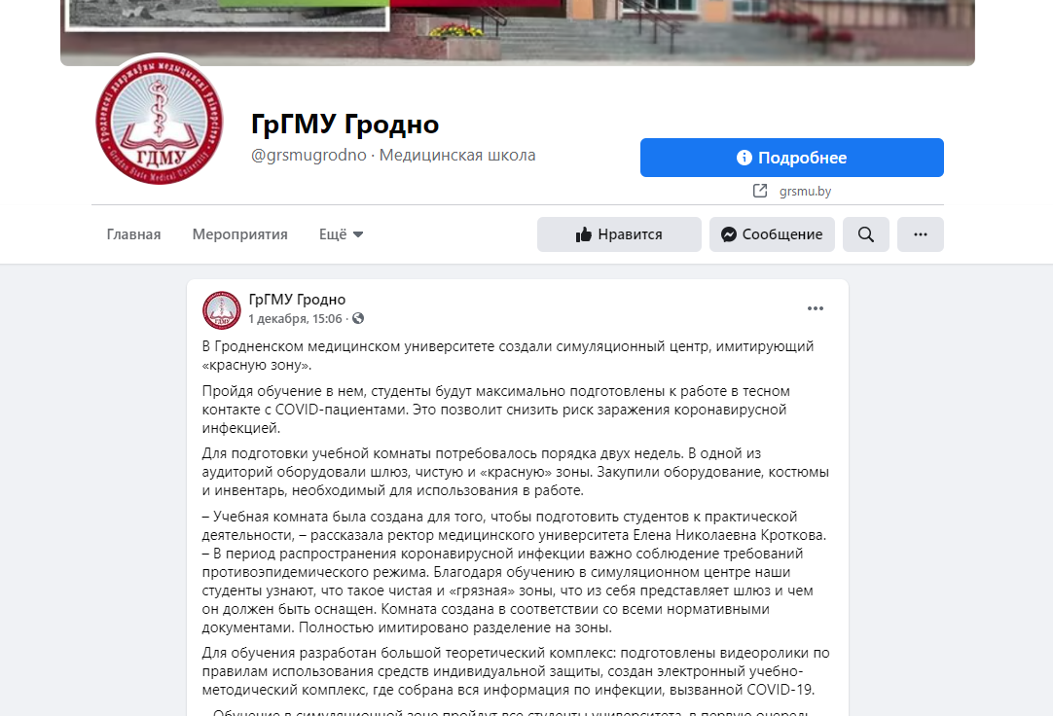
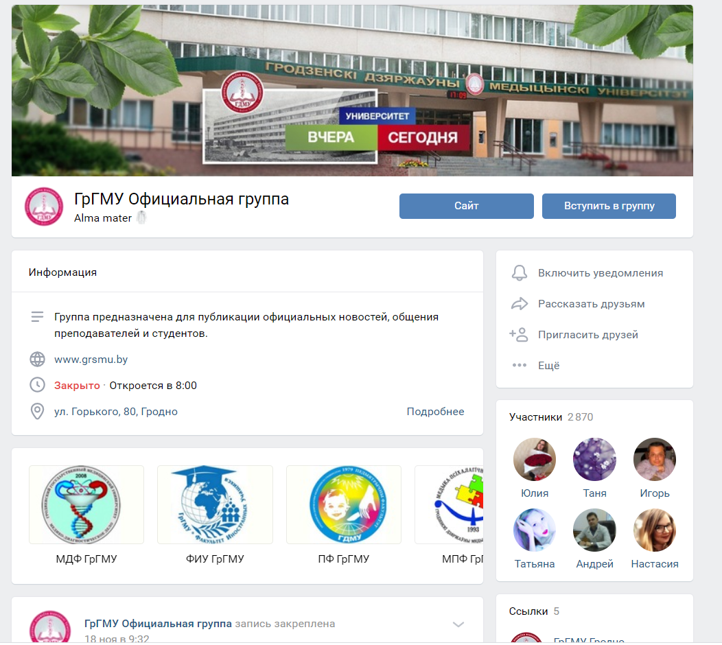
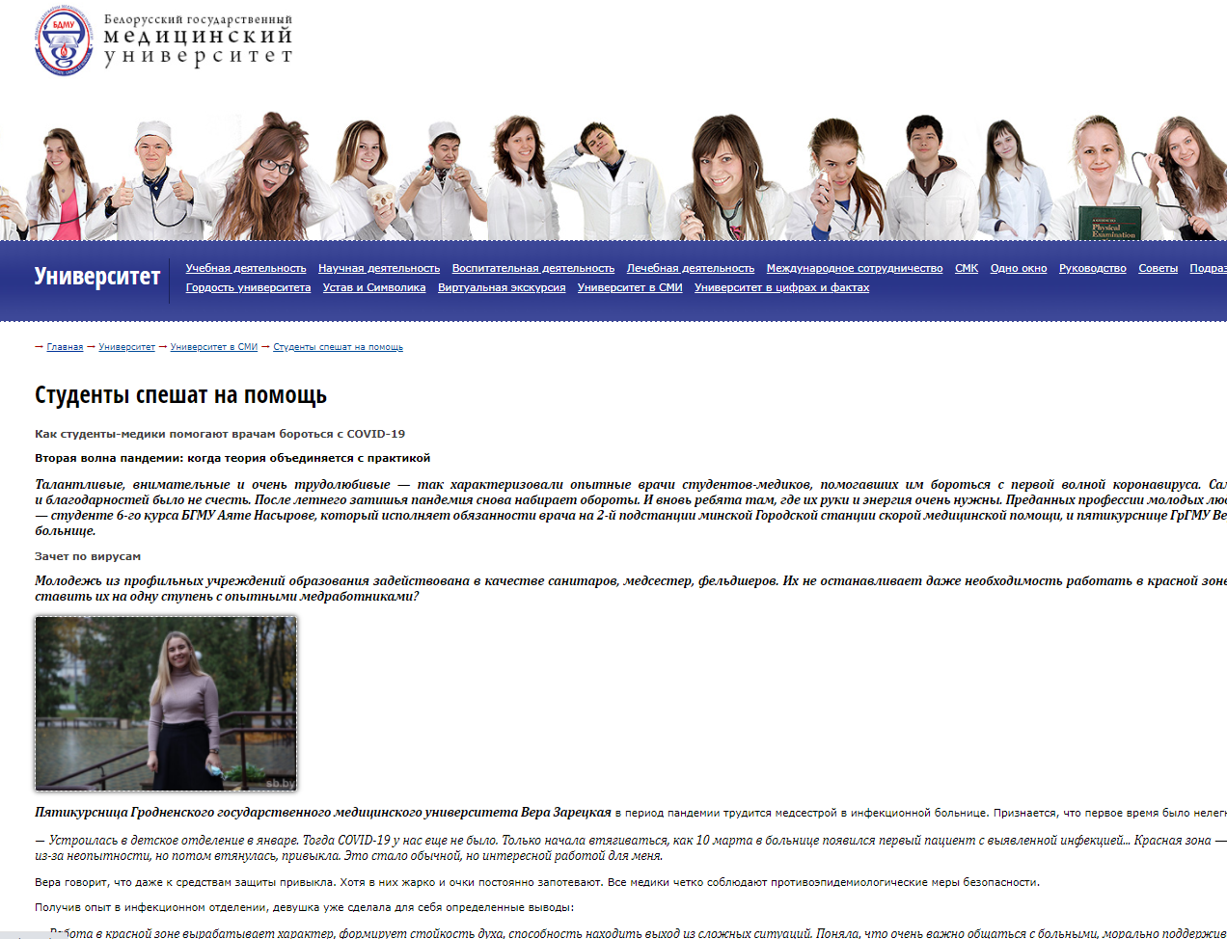
Проведение постоянной разъяснительной работы с населением через средства массовой информации
Выступления
Телевидение 7
Радио – 2
Он-лайн ресурсы- 18
Соцсети - более 20

Slide 21
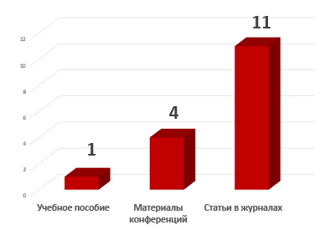
Публикации связанные с изучением инфекции COVID-19

Slide 22
Сотрудничество с университетами РФ
Гродненский государственный медицинский университет, являясь членом Ассоциации «Совет ректоров медицинских и фармацевтических высших учебных заведений» Российской Федерации, участвовал:
13 апреля 2020 года в селекторном совещании Ассоциации с повесткой дня: «Роль медицинских университетов в условиях пандемии COVID-19»
30 апреля 2020 года в видеоконференции на тему «Организационные подходы и клинически решения в борьбе с новой коронавирусной инфекцией»

Slide 23
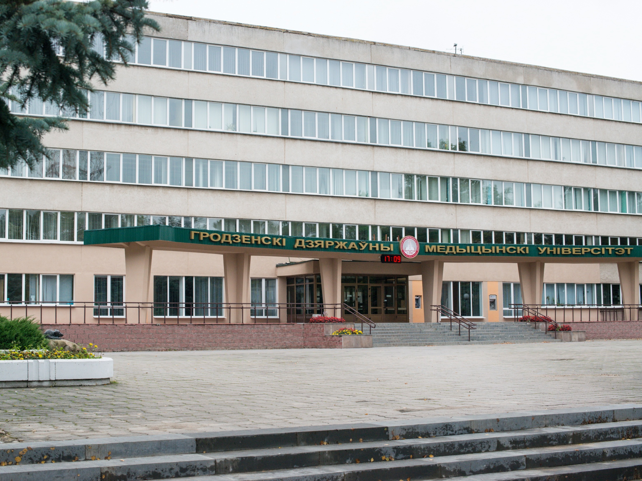
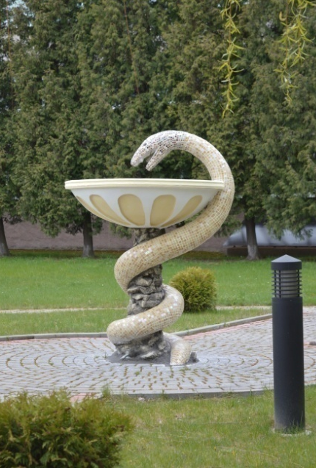
СПАСИБО ЗА ВНИМАНИЕ

